Slide 1
Vores værdier
Værdigrundlaget er daglige pejlemærker for bestyrelsen og ansatte i EJBOPARKEN.
Vi lægger vægt på i bestyrelsen:
• at være ansvarlige for en solid beboerforening med troværdige og ansvarsfulde holdninger
• at vores boliger er attraktive og lever op til tidens krav/normer (god byggeskik)
• at drive en effektiv og dermed professionel administration/byggesagsstyring
• at være teknologisk opdateret og sikre drift
Specifikt i forhold til ansatte/samarbejdspartnerne, lægger vi vægt på:
• at vi sammen med vores ansatte/samarbejdspartnere yder en god service til alle beboere
• at være en attraktiv arbejdsplads med udviklingsmuligheder
• at vi udvikler den enkeltes kompetencer
Specifikt i forhold til beboerne, lægger vi vægt på:
• at man tager hensyn til hinanden og er gode naboer
• at der er plads til forskellighed og rum til alle (at beboerdemokratiet er baseret på åbenhed og tillid)
• at der er høj tilfredshed med at bo og leve i Ejboparken

Slide 2
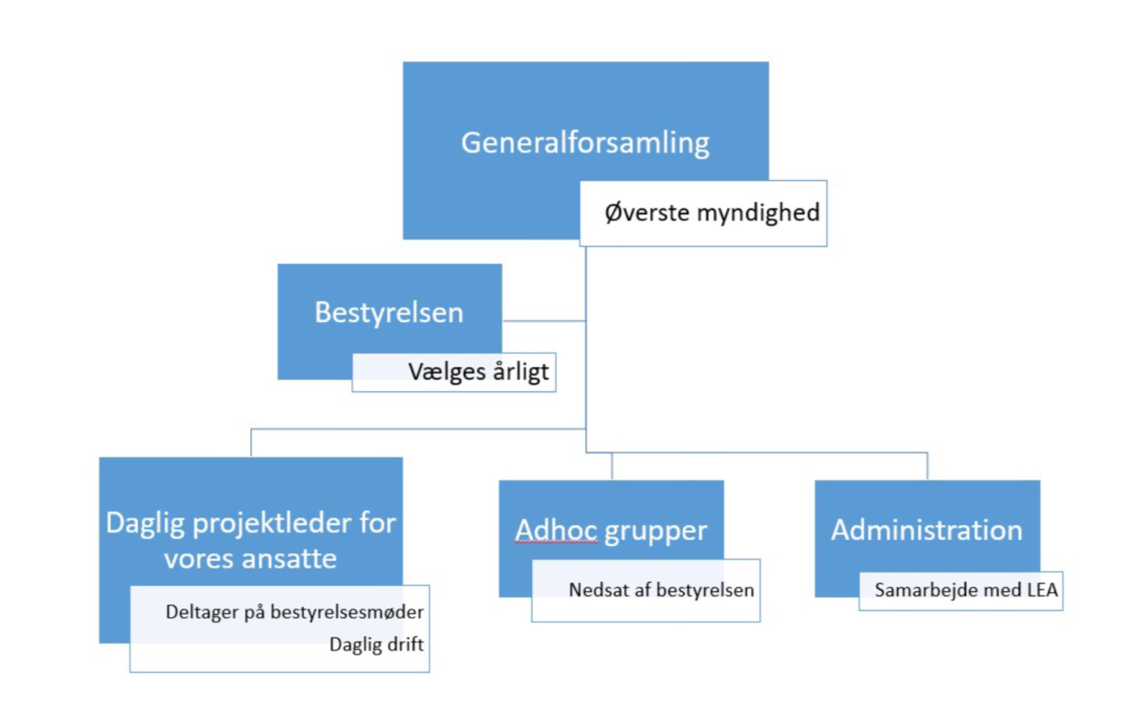
Organisationsopbygning
Ansatte (storskrald + beboerlokale)
Driftsleder
Kontaktperson fra bestyrelsen
Samarbejdspartner
Ejendomskontoret

Slide 3
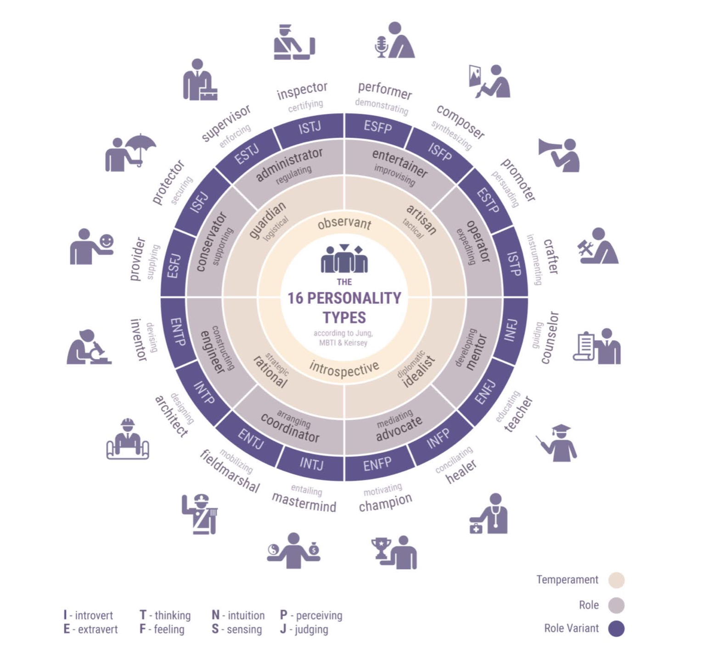
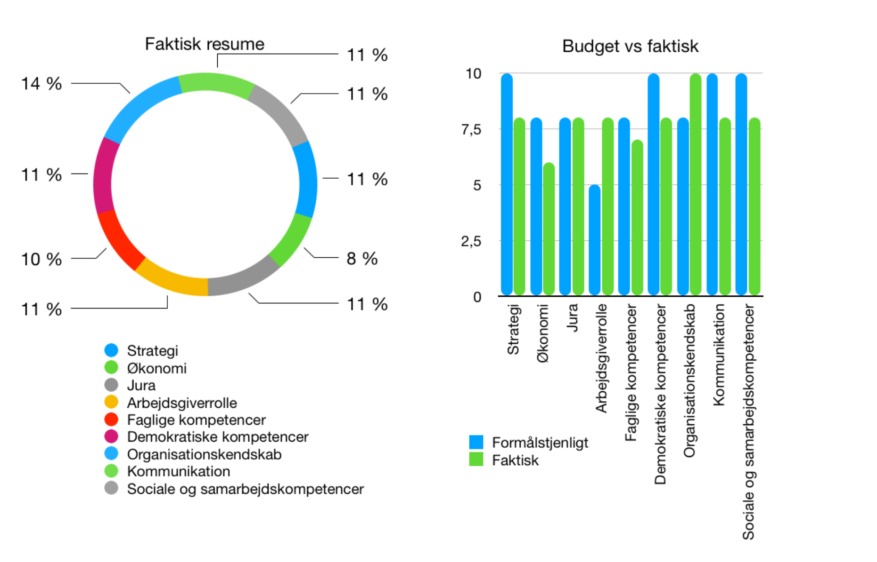
Arbejde med bestyrelsen kompetencer
Kompetencer

Slide 4
Ansvarsområder
Formand. Arbejdsområder: Organisationsansvarlig, projektstyring/byggesager, IT-ansvarlig, beboerkontakt, godkendelse af fakturaer. Samt Q park.
Næstformand. Arbejdsområder: Beboerkontakt, sociale tiltag, kommunikation, tovholder mindre byggesager. godkendelse af fakturaer. Samt Q park.
best.medl. Økonomi. Arbejdsområder: Ansvarlig for ansatte, sociale tiltag, tovholder mindre byggesager, beboerkontakt, godkendelse af fakturaer. Samt Q park
best.medl. Arbejdsområder: Beboerkontakt, sociale tiltag, tovholder mindre byggesager. Samt Q park.
suppleant. Arbejdsområder: Tovholder mindre byggesager og sociale tiltag.

